Slide 1
Распределенные приложения

Slide 2
Типы архитектур
По типу развертывания:
  Клиент – сервер (двухзвенный, 3-х звенный)
  Клиент - кластер серверов
  Приложения в одноранговых сетях
  Безсерверные (Serverless) архитектуры
По архитектурному стилю:
  Монолит
  Микросервисы

Slide 3
Состав приложения
Хранилище данных
Бизнес-логика
Интерфейс
  UI (пользовательский интерфейс)
  API (программный интерфейс)

Slide 4
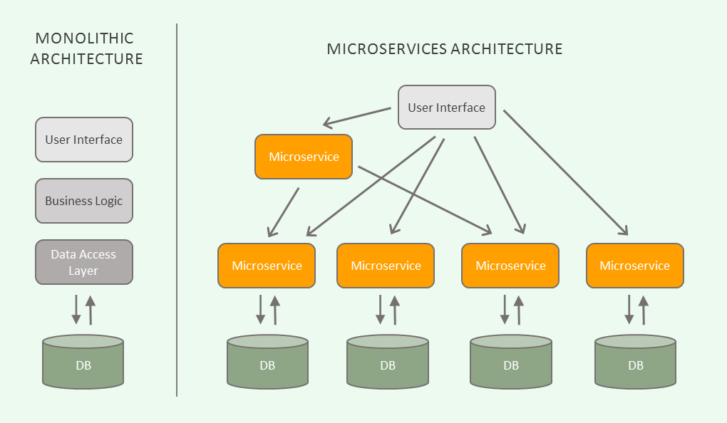
Монолит или микросервисы

Slide 5
Нереляционные средства хранения и обработки данных

Slide 6
ACID
Atomicity (атомарность) - Атомарность гарантирует, что каждый запрос в транзакции будет выполнен успешно, либо вообще никакой, в случае ошибки одного. Не получится так, что часть запросов выполнятся успешно, а часть с ошибкой. Если хоть одна часть транзакции выполнится с ошибкой, вся транзакция не выполнится. Другими словами под атомарностью можно понимать «всё или ничего».
Consistency (консистентность, согласованность) - Это свойство даёт гарантию того, что все данные будут целостны. Данные будут корректны в соотвествии со всеми предопределёнными правилами, ограничениями, каскадами и триггерами, применёнными к БД.
Isolation (изолированность) - Гарантирует, что все транзакции будут выполняться изолированно. Ни одна транзакция не зааффектит на другую транзакцию. Другими словами, одна транзакция не сможет прочитать данные второй транзакции, которая ещё не выполнилась.
Durability (стойкость) - Durability означает, что когда транзакция будет применена, она останется в системе, даже если БД упала сразу после выполнения этой транзакции. Любые изменения, внесённые транзакцией, должны оставаться навсегда. Если БД сообщила об успешном выполнении транзакции, то она должна быть действительно применена.

Slide 7
Причины использования нереляционных средств
Слабо типизированные данные (Статьи, тексты контрактов)
Сложные структуры данных (XML, JSON)
Большой объем данных (не умещаются в стойку одного физического хранилища данных)
Повышенные требования к скорости обработки (near real-time) => хорошая масштабируемость
Чаще всего – комбинация нескольких факторов
NoSQL = Not only SQL

Slide 8
CAP - теорема
Availability
(Доступность данных
на чтение и запись)
Partition tolerance
(устойчивость к разделению узлов)
Consistency
(Согласованность данных)
Возможно достижение не более 2 из 3 свойств одновременно

Slide 9
Кейс “позвони - напомним”
У меня есть записная книжка и телефон(Разделяемость)
Не справляюсь с потоком(Доступность), прошу жену.
У нее своя книжка, клиент звонит то мне, то ей, конфликты(Целостность).
Договариваемся при внесении изменений изменений вносить в обе книжечки. Много времени уходит на синхронизацию, упала скорость приема звонков(Доступность)

Slide 10
CA - Целостность и доступность
Система, во всех узлах которой данные согласованы и обеспечена доступность, жертвует устойчивостью к распаду на секции.
Такие системы возможны на основе технологического программного обеспечения, поддерживающего транзакционность в смысле ACID.
Примерами таких систем могут быть решения на основе кластерных СУБД или распределенная служба каталогов LDAP.

Slide 11
CP - целостность и разделяемость
Распределенная система, в каждый момент обеспечивающая целостностный результат и способная функционировать в условиях распада, в ущерб доступности может не выдавать отклик.
Устойчивость к распаду на секции требует обеспечения дублирования изменений во всех узлах системы, в этой связи отмечается практическая целесообразность использования в таких системах распределенных пессимистических блокировок для сохранения целостности.

Slide 12
AP - Доступность и Разделяемость
Распределенная система, отказывающаяся от целостности результата. Хотя системы такого рода известны задолго до формулировки принципа CAP(например, распределенные веб-кэши или DNS), рост популярности систем с этим набором свойств связывается именно с распространением теоремы CAP.
Так, большинство NoSQL-систем принципиально не гарантируют целостности данных, и ссылаются на теорему CAP как на мотив такого ограничения.
Задачей при построении AP-системы становится обеспечение практически целесообразного уровня целостности данных, в этом смысле про AP-системы говорят как о “целостных в конечном итоге”.

Slide 13
Типы NoSQL БД по функциональности
Документо-ориентированные БД (document-oriented)
  MongoDB
  Полнотекстовый поиск: Elastic Search, Apache Solr
Хранилища семейств колонок (column-family store)
  Cassandra, Hbase, ClickHouse
Хранилище «ключ-значение» (Key-Value storage)
  Redis
Графовые (Graph) БД
  Neo4J

Slide 14
«Многоязычная персистентность»
Polyglot persistence
https://martinfowler.com/bliki/PolyglotPersistence.html

